Slide 1
Подсети и маршрутизация

Slide 2
Необходимость введения подсетей
RFC 950 (1985 г.) определяет процедуру поддержки формирования подсетей или разделения одного адреса сети классов A, B, C на меньшие классы.
Введение подсетей решает следующие проблемы:
Увеличение размеров маршрутных таблиц маршрутизаторов в Internet.
Дефицит адресов сетей при необходимости расширения их количества.

Slide 3
Формирование подсетей
Двухуровневая иерархия
Префикс сети | Номер узла
Трехуровневая иерархия
Префикс сети | Номер посети | Номер узла

Slide 4

Введение подсетей в организации
130.5.32.0
130.5.64.0
130.5.96.0
130.5.126.0
Internet
130.5.0.0
М
Частная сеть
организации

Slide 5
Преимущества организации подсетей
Размер глобальных таблиц маршрутизации в Internet не увеличивается.
Администратор может создавать новые подсети без получения дополнительных сетевых адресов.
Изменение топологии частной сети не влияет на содержимое маршрутных таблиц в сети Internet, т.к. маршрутизаторы не имеют информации о маршрутах в подсети организации.

Slide 6
Расширенный сетевой префикс
Расширенный сетевой префикс
Префикс сети | Номер подсети | Номер хоста

Slide 8
Определение маски подсети
Расширенный сетевой префикс идентифицируется маской подсети (subnet mask).
Маска подсети – это число, двоичная запись которого содержит единицы в тех разрядах, которые должны интерпретироваться как расширенный сетевой префикс

Slide 9
маска подсети
32-разрядное двоичное число, которое определяет, какая часть IP-адреса компьютера относится к адресу сети, а какая часть IP-адреса определяет адрес компьютера в подсети.
Например, узел с IP-адресом
12. 34. 56. 78 и маской подсети
255.255.255.0 находится в сети
12. 34. 56. 0

Slide 10
Правило назначения маски
В маске сначала идет цепочка единиц, а потом до конца – цепочка нулей. Поэтому есть всего несколько допустимых чисел для последней части маски (все предыдущие должны быть равны 255):
10000000₂ = 128
11000000₂ = 192
11100000₂ = 224
11110000₂ = 240
11111000₂ = 248
11111100₂ = 252
11111110₂ = 254
11111111₂ = 255

Slide 11
Маска подсети может иметь вид:
11111111 11111111 111 00000 00000000 (255.255.224.0)
Это значит, что 19 старших бит в IP-адресе содержит адрес сети, оставшиеся 13 младших бит содержат адрес компьютера в сети.

Slide 12
задача
Если маска подсети = 255.255.255.240 и
IP-адрес компьютера в сети = 162.198.0.44, то порядковый номер компьютера в сети равен_____?

Slide 13
решение
первые три числа в маске равны 255, в двоичной системе это 8 единиц, поэтому первые три числа IP-адреса компьютера целиком относятся к номеру сети
для последнего числа (октета) маска и соответствующая ей последняя часть IP-адреса равны
240 = 11110000₂
44 = 00101100₂
Голубым цветом выделены нулевые биты маски и соответствующие им биты IP-адреса, определяющие номер компьютера в сети: 1100₂ = 12
Ответ: 12.

Slide 14
Назначение маски подсети
Маска назначается по схеме:
2⁸ − n ,
где n — количество компьютеров в подсети, округленное до ближайшей большей степени двойки (эта формула справедлива для n ≤ 254, для n > 254 будет другая формула).
Пример: В некой сети есть 30 компьютеров.
Маска для такой сети вычисляется следующим образом:
2⁸ - 32 = 224 < = > 255.255.255.224

Slide 15
Маски правильные и неправильные
Правильно
255.255.255. 128 | 255.255.255. 120
255.255.255. 192 | 255.255.224. 19
255.255.255. 224 | 255.255.128. 24
255.255.255. 240 | 255.255.0. 140
255.255.255. 248 | 255.255.255. 8
255.255.255. 252
255.255.255. 254

Slide 16
Пример использования маски подсети
Организации выделен сетевой адрес класса В 130.5.0.0
 | Класс В | Сетевой префикс |  | Номер подсети | Номер узла
IP-адрес | 130.5.5.25 | 10000010 | 00000101 | 00000101 | 00011001
Маска подсети | 255.255.255.0 | 11111111 | 11111111 | 11111111 | 00000000
 |  | Расширенный сетевой префикс

Slide 17
Пример использования расширенного сетевого префикса
 | Сетевой префикс |  | Номер подсети | Номер узла
130.5.5.25 | 10000010 | 00000101 | 00000101 | 00011001
255.255.255.0 | 11111111 | 11111111 | 11111111 | 00000000
Или эквивалентная запись
 | 24-битный расширенный сетевой префикс |  |  | Номер узла
130.5.5.25/24 | 10000010 | 00000101 | 00000101 | 00011001

Slide 18
Планирование сети на базе протокола IP
Какое количество подсетей требуется организации сегодня?
Какое количество подсетей может потребоваться организации в будущем?
Какое количество узлов существует в наибольшей подсети организации сегодня?
Какое количество узлов необходимо поддерживать в будущем в наибольшей подсети организации?

Slide 19

Пример определения маски подсети в организации
Организация выделен сетевой адрес класса С 193.1.1.0. Необходимо сформировать 6 подсетей. Сеть наибольшего размера должна содержать до 25 узлов.
Определение количества подсетей: 2 в степени 3 = 8. Для выделения номеров подсетей будут использованы 3 бита. Расширенный сетевой префикс = 27.
Максимальное количество узлов в каждой подсети = (2 в степени 5 = 32). Адреса, все биты которых равны нулю или единицы не используются. Следовательно, максимальное количество узлов в подсетях равно 30.

Slide 20
Определение маски подсети в организации
 |  | Сетевой префикс |  |  | Байт для задания номеров узлов в текущей сети
 |  | Адрес сети |  |  | Биты для номеров подсетей | Биты для номеров узлов
Адрес | 193.1.1.0 | 11000001 | 00000001 | 00000001 | 000 | 00000
Маска подсети | 255.255.255.224 | 11111111 | 11111111 | 11111111 | 111 | 00000
Или эквивалентная запись
Адрес | 193.1.1.0/27 | 11000001.00000001.00000001.000 |  |  |  | 00000

Slide 21
Возможные варианты подсетей
 | Десятичная запись сетевого адреса | Двоичная запись сетевого адреса
Базовая сеть | 193.1.1.0/24 | 11000001.00000001.00000001.00000000
Подсеть № 0 | 193.1.1.0/27 | 11000001.00000001.00000001.00000000
Подсеть № 1 | 193.1.1.32/27 | 11000001.00000001.00000001.00100000
Подсеть № 2 | 193.1.1.64/27 | 11000001.00000001.00000001.01000000
Подсеть № 3 | 193.1.1.96/27 | 11000001.00000001.00000001.01100000
Подсеть № 4 | 193.1.1.128/27 | 11000001.00000001.00000001.10000000
Подсеть № 5 | 193.1.1.160/27 | 11000001.00000001.00000001.10100000
Подсеть № 6 | 193.1.1.192/27 | 11000001.00000001.00000001.11000000
Подсеть № 7 | 193.1.1.224/27 | 11000001.00000001.00000001.11100000

Slide 22
Идентичные маршруты и широковещательные адреса
 |  | 24-битный расширенный сетевой префикс
Маршруты в сети | 193.1.1.0/24 | 11000001 | 00000001 | 00000001 | 00000000
 |  | 27-битный расширенный сетевой префикс
 | 193.1.1.0/27 | 11000001 | 00000001 | 00000001.000 | 00000
Широковещательные адреса |  | 24-битный расширенный сетевой префикс
 | 193.1.1.0/24 | 11000001 | 00000001 | 00000001 | 11111111
 |  | 27-битный расширенный сетевой префикс
 | 193.1.1.224/27 | 11000001 | 00000001 | 00000001.111 | 11111

Slide 23
Возможные варианты адресов узлов в подсети №2
 | Десятичная запись сетевого адреса | Двоичная запись сетевого адреса
Подсеть № 2 | 193.1.1.64/27 | 11000001.00000001.00000001.01000000
Узел № 1 | 193.1.1.65/27 | 11000001.00000001.00000001.01000001
Узел № 2 | 193.1.1.66/27 | 11000001.00000001.00000001.01000010
Узел № 3 | 193.1.1.67/27 | 11000001.00000001.00000001.01000011
Узел № 28 | 193.1.1.92/27 | 11000001.00000001.00000001.01011100
Узел № 29 | 193.1.1.93/27 | 11000001.00000001.00000001.01011101
Узел № 30 | 193.1.1.94/27 | 11000001.00000001.00000001.01011110
Широковещательный адрес для подсети № 2
 | 193.1.1.95 | 11000001.00000001.00000001.01011111

Slide 24
Перед передачей дейтаграммы узлу необходимо определить:
Располагается ли получатель в той же подсети, что и отправитель?
Если существует больше одного маршрутизатора, имеющего маршрут в нужную сеть, какой маршрутизатор необходимо использовать отправителю?

Slide 25
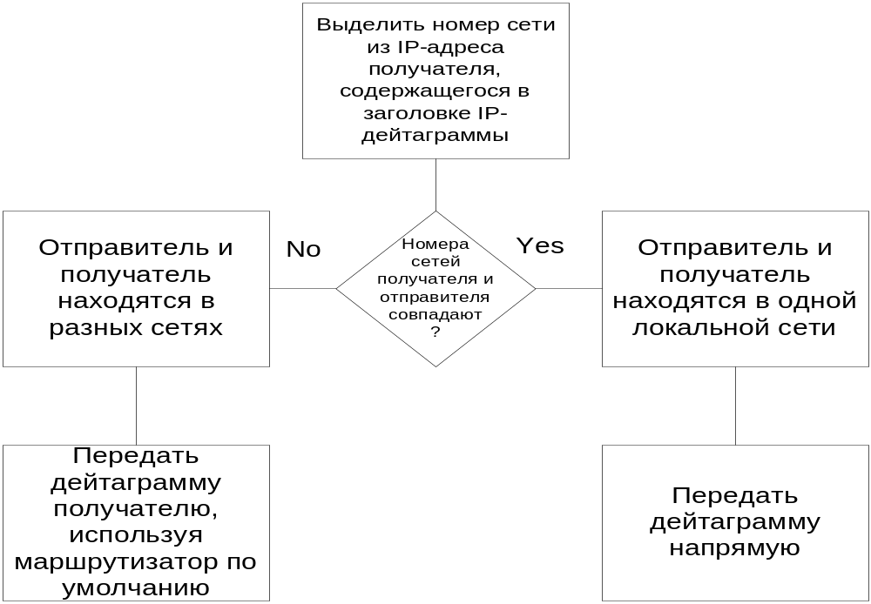
Алгоритм передачи дейтаграммы узлу (для сетей)

Slide 26
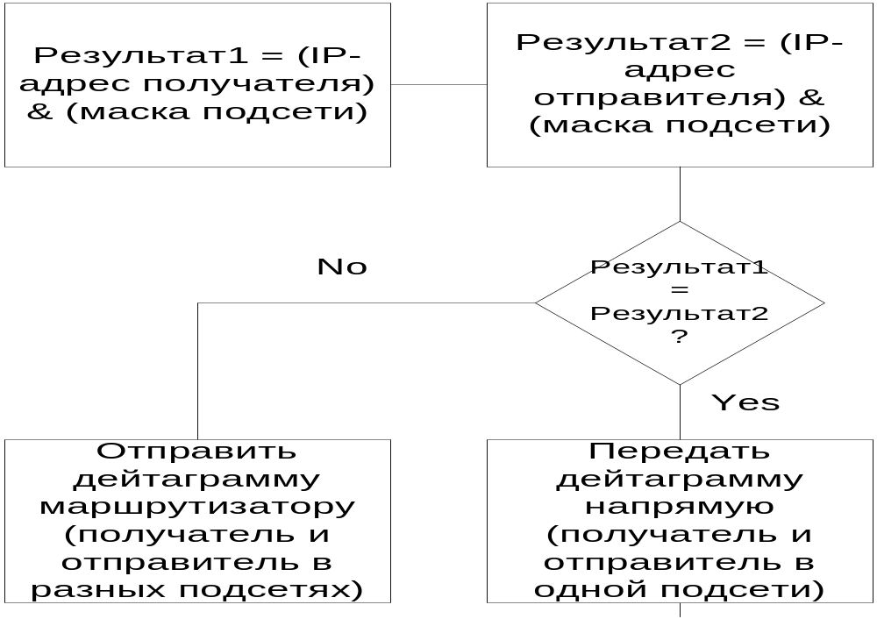
Алгоритм передачи дейтаграммы узлу (для сетей)

Slide 27
Правило присвоения адресов подсетей и узлов (RFC 1219)
Назначают номера подсетей таким образом, чтобы старшие биты в номере подсети устанавливались первыми.

Slide 28
Пример присвоения номеров подсетей и узлов
Сетевой префикс |  |  | Номер подсети | Номера узла
11111111 | 11111111 |  | 4 бита | Оставшиеся 12 бит
Рекомендуемая схема присвоения адресов
128= |  | 1000 0000.0000 0001 |  |  | =1
64= |  | 0100 0000.0000 0010 |  |  | =2
192= |  | 1100 0000.0000 0011 |  |  | =3
32= |  | 0010 0000.0000 0100 |  |  | =4
160= |  | 1010 0000.00000 0110 |  |  | =5
96= |  | 0110 0000.0000 0111 |  |  | =6
224= |  | 1110 0000.0000 0111 |  |  | =7

